Slide 1

Экосистема подготовки
лидеров образования
ПРОЕКТ КОМАНДЫ И18
Академия Психологии и Педагогики ЮФУ

Slide 2



ЦЕЛЕВАЯ АУДИТОРИЯ:
РУКОВОДИТЕЛИ ОБРАЗОВАТЕЛЬНЫХ ОРГАНИЗАЦИЙ;
ЗАМЕСТИТЕЛИ ДИРЕКТОРОВ
СТЕЙКХОЛДЕРЫ:
РУКОВОДИТЕЛИ ОБРАЗОВАТЕЛЬНЫХ ОРГАНИЗАЦИЙ;
ЗАМЕСТИТЕЛИ ДИРЕКТОРОВ,
УЧИТЕЛЯ, УЧАЩИЕСЯ, ВУЗЫ

Slide 3

ХОЗЯЙСТВЕННО - АДМИНИСТРАТИВНЫЕ
ФИНАНСОВО - ЭКОНОМИЧЕСКИЕ
КАДРОВЫЙ СОСТАВ И РАБОТА С КОЛЛЕКТИВОМ
ЮРИДИЧЕСКИЕ
ПСИХОЛОГИЧЕСКИЕ
6
ОСНОВНЫЕ
СОТРУДНИЧЕСТВО С ОБРАЗОВАТЕЛЬНЫМИ ОРГАНИЗАЦИЯМИ
ПРОБЛЕМЫ
ОТСУТСТВУЕТ ЦИФРОВАЯ ПЛАТФОРМА ДЛЯ РУКОВОДИТЕЛЕЙ, КОТОРАЯ БУДЕТ РЕШАТЬ ВСЕ ПРОБЛЕМЫ ЛИДЕРА

Slide 4


ПРОФЕССИОНАЛЬНЫЕ
КОМПЕТЕНЦИИ УПРАВЛЕНЦА
ФИНАНСОВАЯ ДЕЯТЕЛЬНОСТЬ.
БЮДЖЕТНАЯ РОСПИСЬ. НОВАЯ СИСТЕМА ОПЛАТЫ ТРУДА. ВНЕБЮДЖЕТ. РАСПРЕДЕЛЕНИЕ БЮДЖЕТА.
ХОЯЙСТВЕННАЯ ДЕЯТЕЛЬНОСТЬ
ПХД. ТОРГИ И КОНТРАКТЫ.ЗАКОНЫ. АКТЫ
КАДРОВЫЕ ВОПРОСЫ
ДЕЛОПРОИЗВОДСТВО. ПЕДАГОГИЧЕСКИЙ СТАЖ. ОБРАЗЦЫ. ДОГОВОРЫ.
ЮРИДИЧЕСКИЕ КОНСУЛЬТАЦИИ.
АРБИТРАЖИ. ИСКОВЫЕ ЗАЯВЛЕНИЯ. КОНСУЛЬТАЦИИ. ОБРАЗЦЫ ПРЕТЕНЗИЙ.

Slide 5

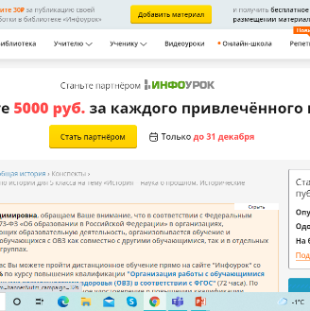

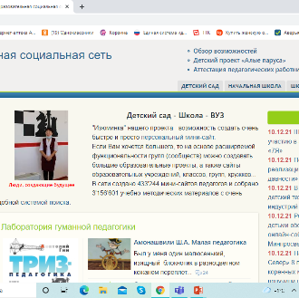
РЕШЕНИЕ
ЦИФРОВОЙ ПРОДУКТ
КОНКУРЕНТЫ:
Искусственный интеллект - помощник ЛиКа (Лидер компании)
ИНФОУРОК
УЧИ.РУ и др.
САЙТ ДЛЯ РУКОВОДИТЕЛЕЙ
СОЦИАЛЬНАЯ ОБРАЗОВАТЕЛЬНАЯ СЕТЬ
КПК
ОБРАЗОВАНИЕ
ПОМОЩЬ ЛИДЕРУ
.
СООБЩЕСТВА

Slide 6

Структура модели
Экосистема подготовки лидеров образования
Образование
Помощь лидеру
Социальные контакты
Профессиональное образование
Самообразование
Юридическая
Психологическая
Партнеры
Социальные сети
Административно-хозяйственная
Консультации и материалы узких специалистов

Slide 7

ПОМОЩЬ ЛИДЕРУ
Административно-хозяйственная/экономическая
Психологическая
Юридическая

Slide 8

ЭКОНОМИКА ПРОЕКТА
РАЗРАБОТКА САЙТА
РАЗМЕЩЕНИЕ НА ПЛАТНОМ ВИДЕОХОСТИНГЕ
МОНИТОРИНГ САЙТА И АДМИНИСТРИРОВАНИЕ
ОБНОВЛЕНИЕ СОДЕРЖАНИЯ САЙТА
ИСКУССТВЕННЫЙ ИНТЕЛЛЕКТ
Продажа образовательных ресурсов или доступа к ним;
Продажа онлайн-консультаций узких специалистов;
Привлечение рекламодателей и спонсоров;
Грантовая поддержка.

Slide 9

ПЛЮСЫ ПРОЕКТА И ВЫГОДА ДЛЯ ИНВЕСТОРОВ
ОБРАЗОВАТЕЛЬНЫЕ УЧРЕЖДЕНИЯ ВСЕХ УРОВНЕЙ + УПРАВЛЕНЧЕСКИЕ АДМИНИСТРАТИВНЫЕ ОРГАНЫ.
МОСКВА
.
РОСТОВ-НА-ДОНУ
ПОСТОЯННО ОБНОВЛЯЕМЫЙ ДОКУМЕНТООБОРОТ
РЕФОРМА ОБРАЗОВАНИЯ
ОБМЕН ОПЫТОМ
ЦИФРОВИЗАЦИЯ

Slide 10
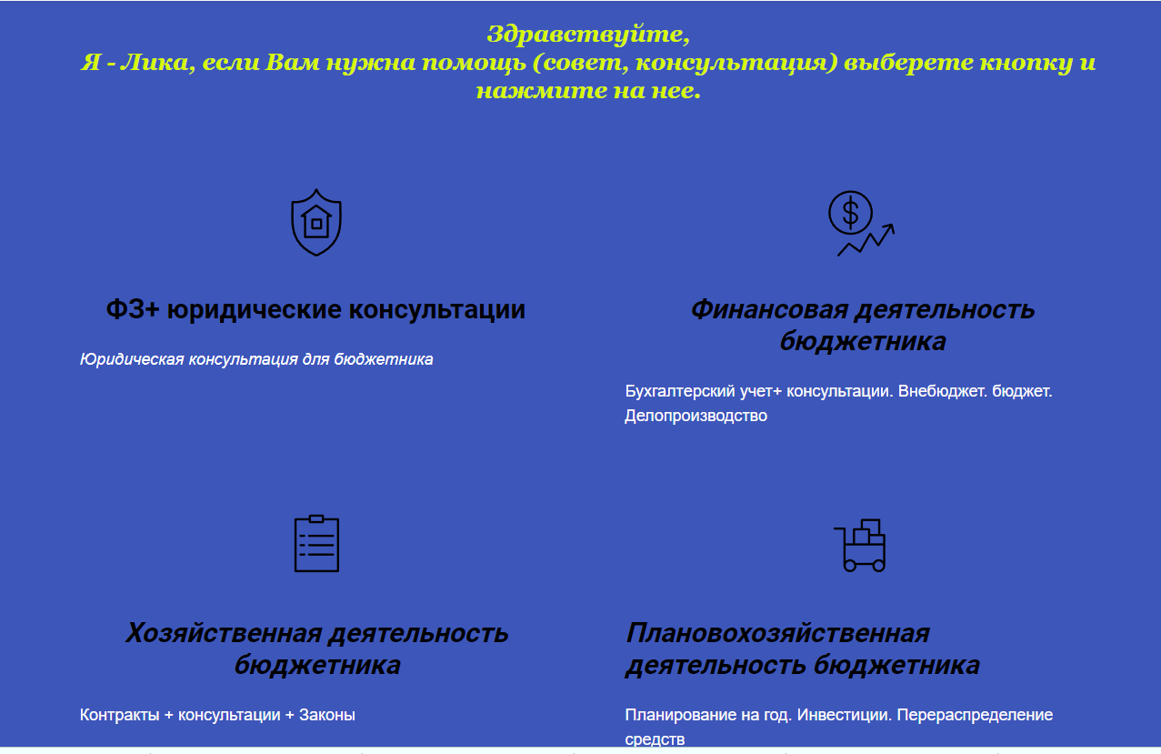
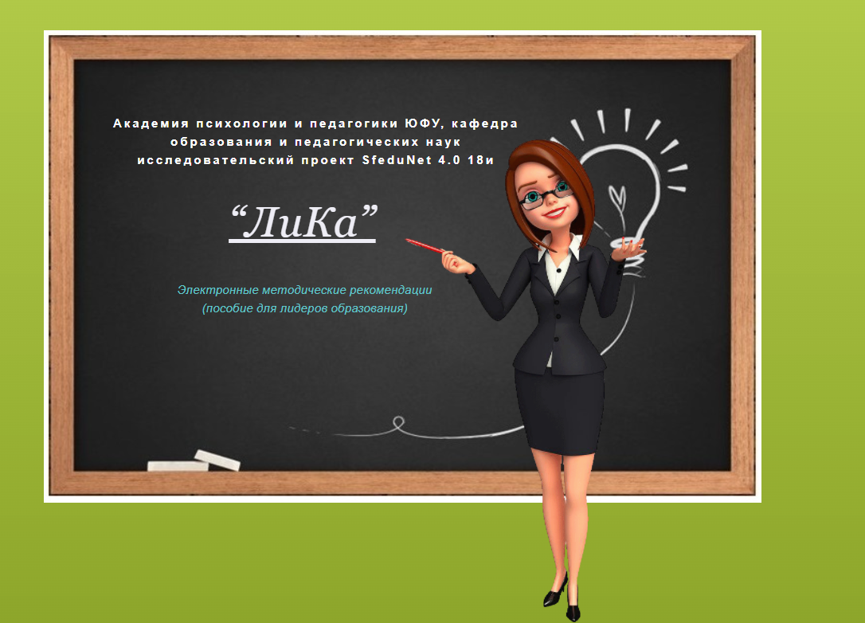
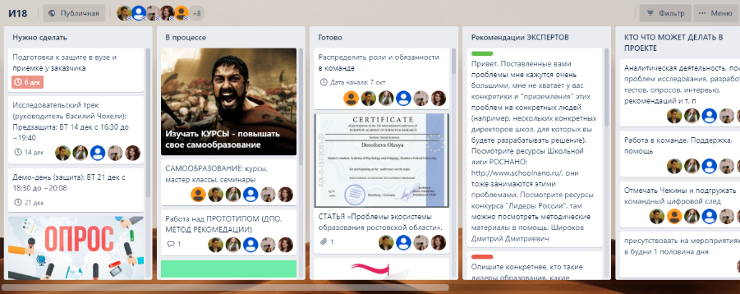
ИТОГИ
РАЗРАБОТКА МОДЕЛИ ЭКОСИСТЕМЫ
ЦИФРОВОЙ ПРОДУКТ ДЛЯ РУКОВОДИТЕЛЕЙ
Опрос и глубинное интервью на выявление актуальности проекта
(опрошено более 500 человек);
Анализ данных;
Исследовательская статья, участие в международной конференции;
Анализ существующих экосистем (отечественных и зарубежных);
Поиск формы (сайт, страницы в соц. сети, приложение);
Разработка прототипа;
Апробация
Опрос пользователей и его анализ
ПРОТОТИП ПРОДУКТА
НОВОЕ ДЛЯ СЕБЯ:
:
Работа в команде;
Поиск форм реализации проекта;
Работа с замечаниями и критикой экспертов.

Slide 11
Если вы есть – будьте первыми,
Первыми, кем бы вы ни были.
Из песен – лучшими песнями,
Из книг – настоящими книгами.
Р. Рождественский

Slide 12
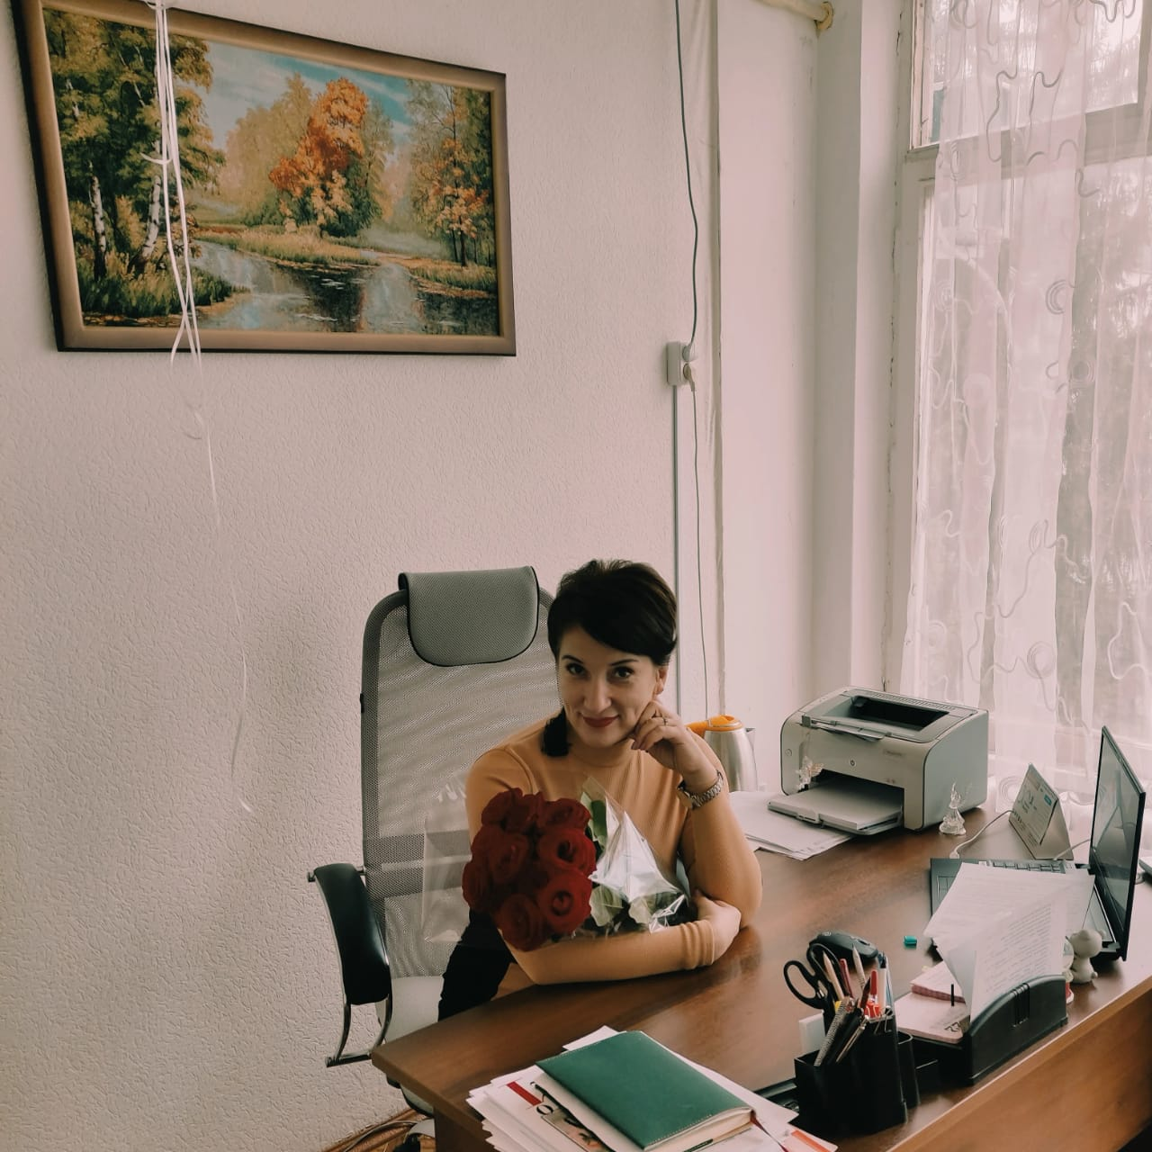
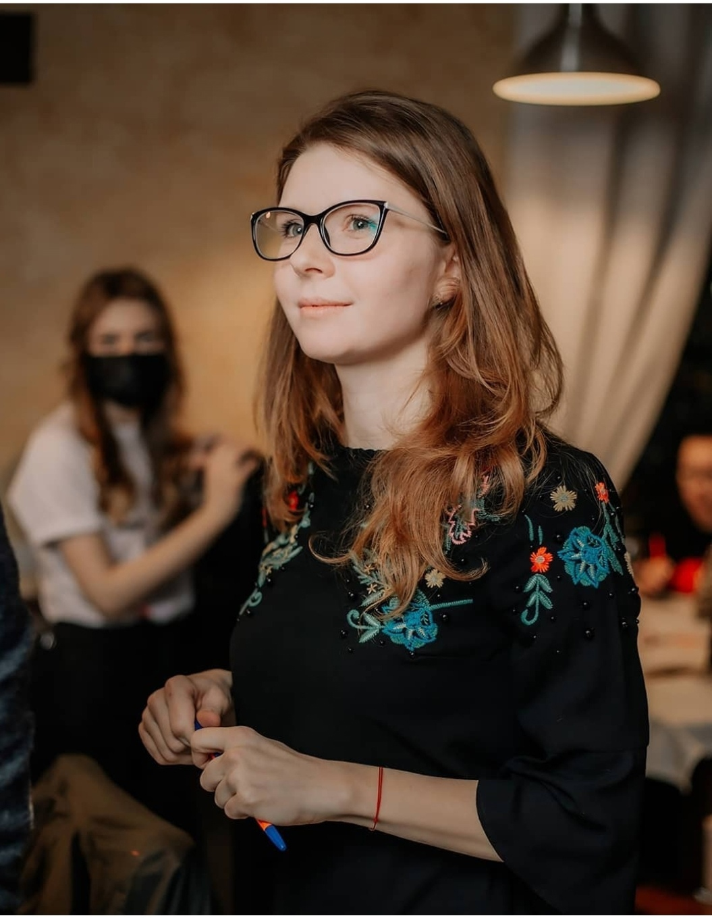
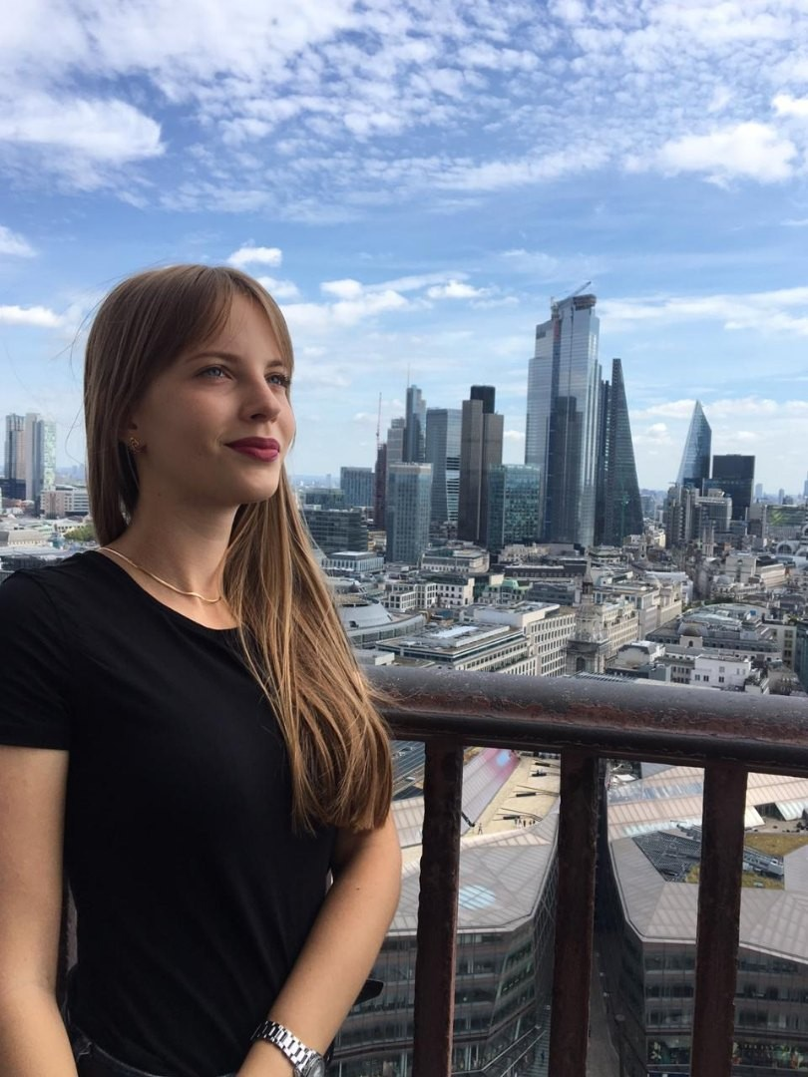
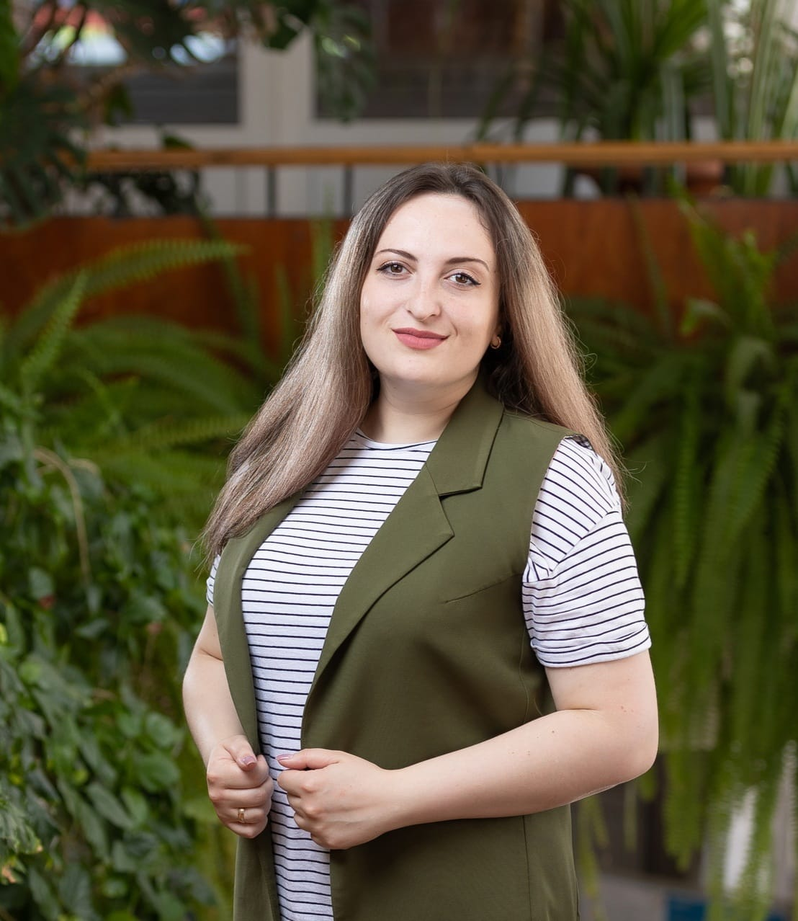
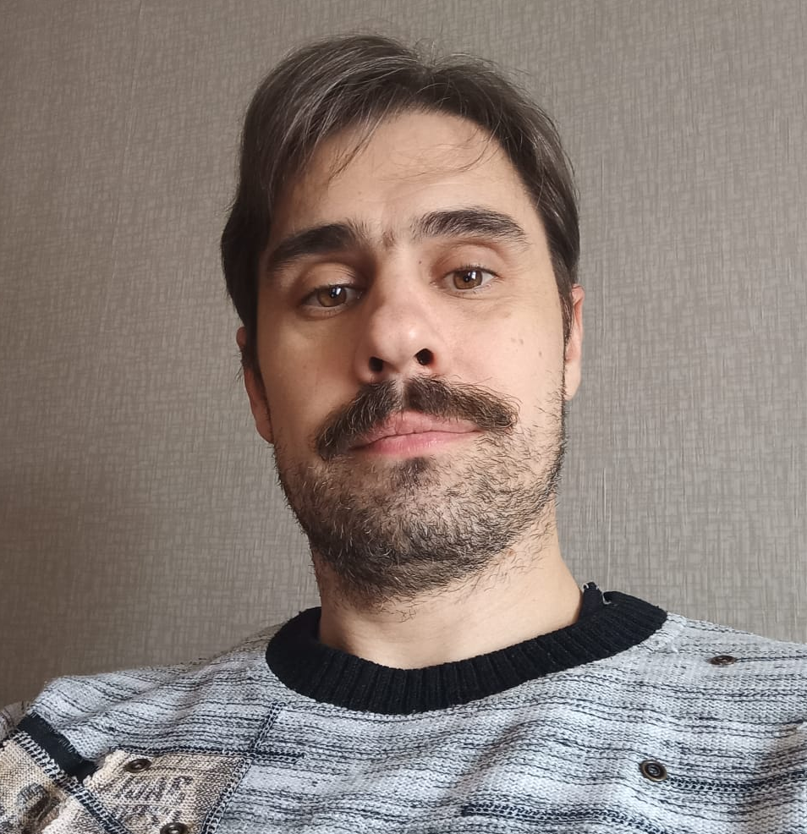
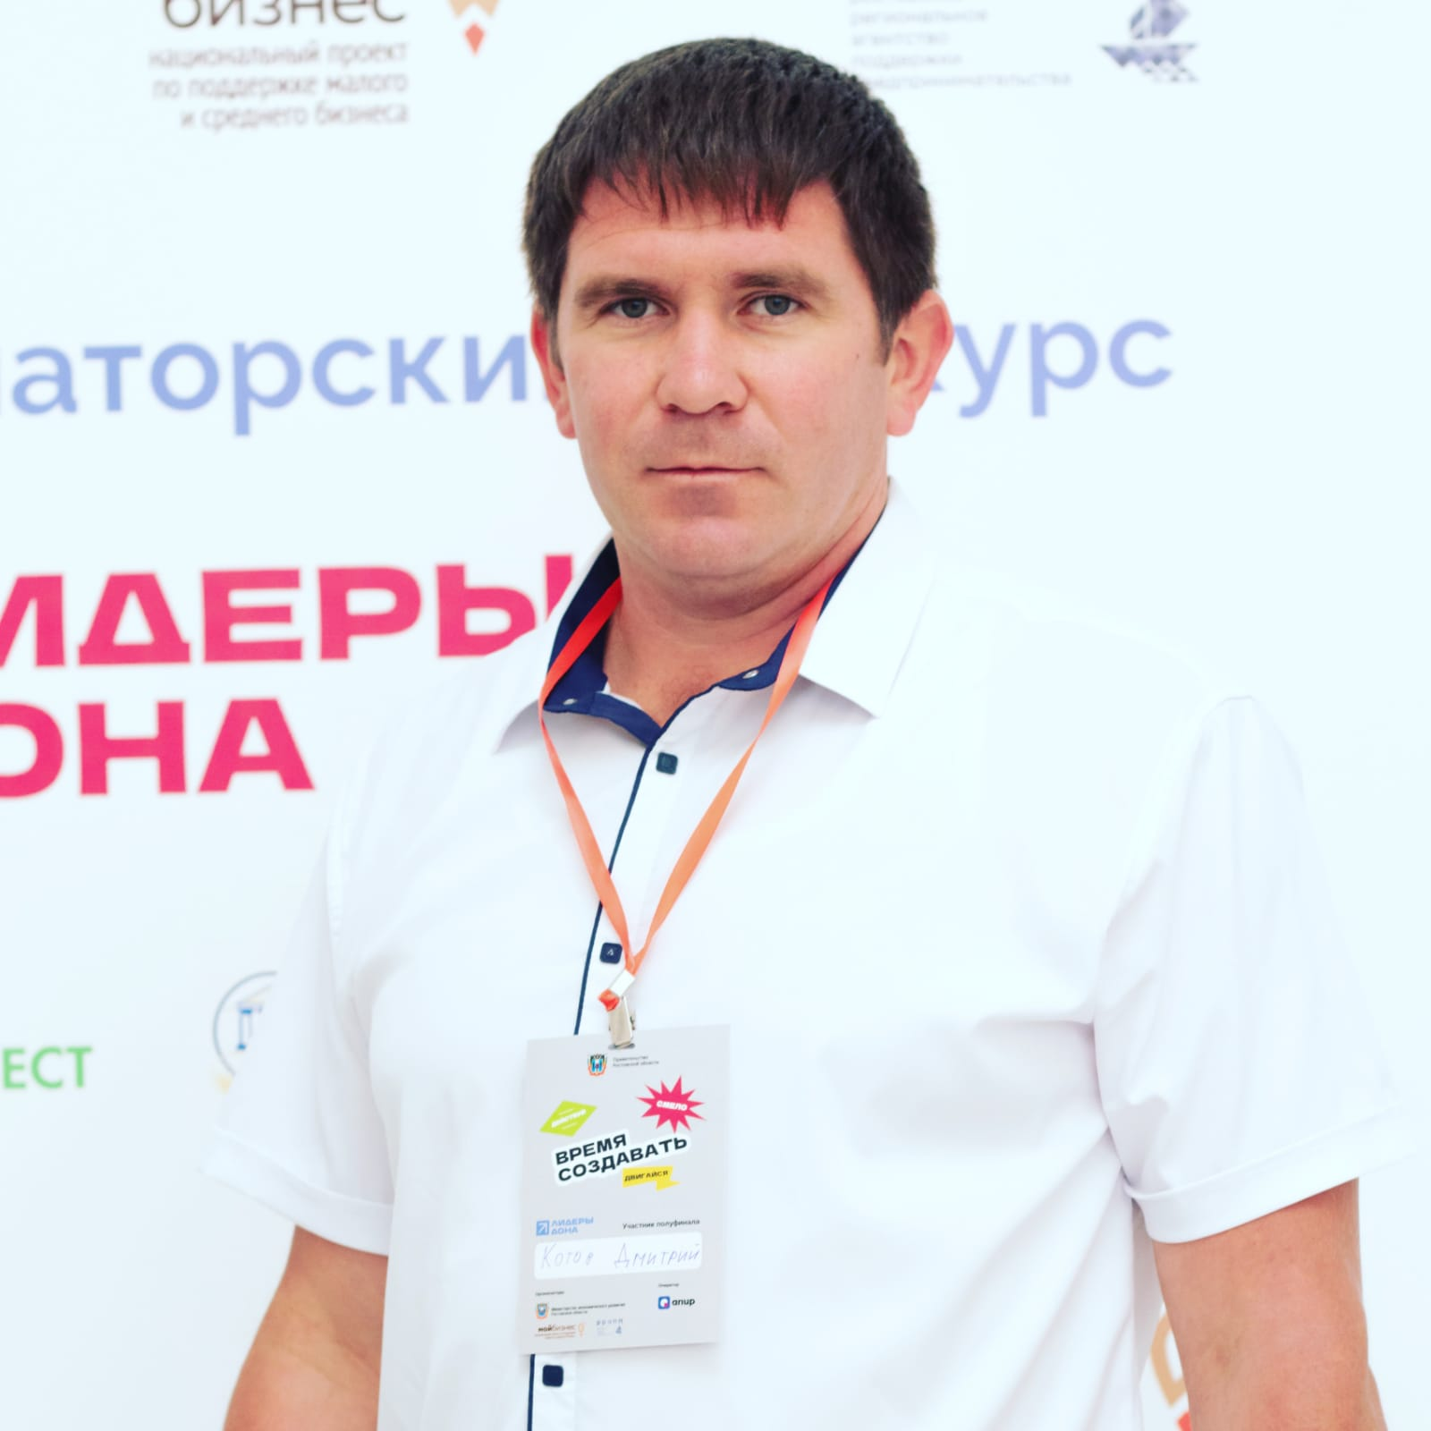


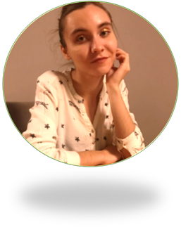

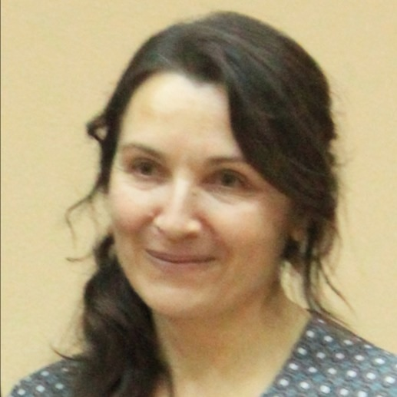
Команда разработчиков
студенты 1 курса магистратуры
Академия Психологии и Педагогики Южного федерального университета
Аверьянова Оксана Владимировна
зам директора СОШ
Дорофеева Олеся Евгеньевна
учитель русского языка и литературы
Фомин Василий Алексеевич
преподаватель истории
Галушко Мария Александровна
учитель английского языка
Горюнова Жанна Валерьевна
педагог-психолог
Котов Дмитрий Васильевич
тренер-преподаватель ФК
Наши контакты:
НАСТАВНИКИ:
Шестакова Татьяна Николаевна
Шестакова Александра Геннадьевна
email:
tshestakova@sfedu.ru
Адрес прототипа: http://project4771973.tilda.ws/
Instagram:
@eco_lider_education
VK:
https://vk.com/public209430126

